Slide 1


Une pandémie…
« De l’Epidémiologie générale de l’infection par le VIH à la prévention en zone tropicale »
Dr Cédric Arvieux – Université de Rennes 1
04 février 2016– Paris/Bichat

Slide 2
Déclaration de liens d’intérêts (2014 - 2016)
Conseils Scientifiques et groupes d’experts
  Gilead Science
  BMS
Financement de projet de coopération
  Fondation GSK
  AFETI
  Agence Française de Développement

Slide 3
Objectifs
Savoir décrire les caractéristiques historiques de l’épidémie d’infection par le VIH
  Ses origines
  Son évolution dans le temps
  La situation en 2014 (données publiées fin 2015)
Connaître les impacts socio-économiques de l’épidémie d’infection par le VIH
  Impact sur l’espérance de vie
  Impact social
Connaître les principales voies de transmission dans les PED
Savoir mettre en place les moyens de prévention de l’infection par le VIH dans les PED
Savoir conseiller les couples pour la procréation et l’allaitement dans le contexte du VIH

Slide 4
Plan
Quelques notions d’épidémiologie virale
L’état de l’épidémie mondiale en 2014
Evolution épidémique
Conséquences sociales de l’épidémie
Transmission et préventions
  Sexuelle
  Mère-enfant
  Nosocomiale

Slide 5



Quelques éléments de bibliographie

Slide 6


Documents OMS

Slide 7
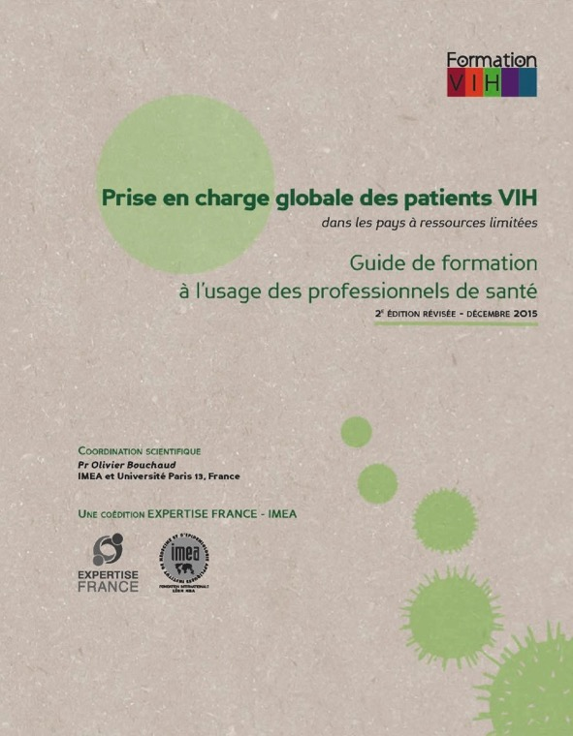

Slide 8
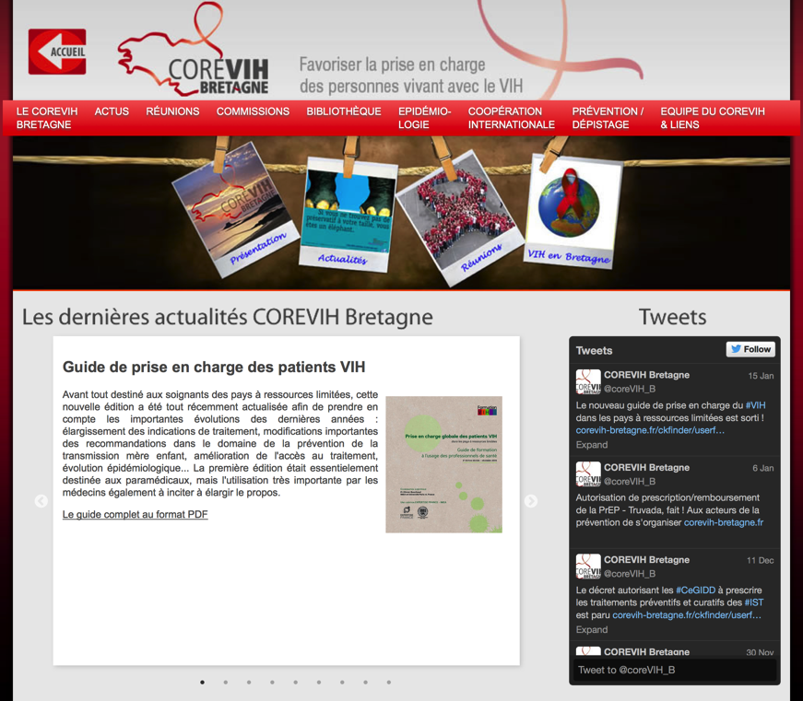
Les diapositives et le guide de prise en charge des patients VIH dans les pays à ressources limitées sont disponibles sur le site du COREVIH-Bretagne http://www.corevih-bretagne.fr

Slide 9
Où l’on commence par un peu d’histoire pour comprendre ce que sont les VIH…
Et c’est presque de la préhistoire…

Slide 10
L’émergence du VIH, c’est…
Avant tout les grandes campagnes vaccinales des années 1960 en Afrique qui contaminent tout le monde (comme le VHC en Egypte)
Les manipulations génétiques en laboratoire de cellules de rein de singes et l’émergence d’un clone qui échappe
La transmission itérative du virus du singe à l’homme
Les campagnes de traitements des prostituées par sels de bismuth et d’arsenic à Kinshasa dans les années 1950
Un virus qui voyage de continent en continent aux rythme des évolutions sociétales

Slide 11
L’émergence du VIH
C’est avant tout les grandes campagnes vaccinales des années 1960 en Afrique qui contaminent tout le monde (comme le VHC en Egypte)
C’est les manipulations génétiques en laboratoire de cellules de rein de singes et l’émergence d’un clone qui échappe au chercheurs
C’est la transmission itérative du virus du singe à l’homme
C’est les campagnes de traitements des prostituées par sels de bismuth et d’arsenic à Kinshasa dans les années 1950
Un virus qui voyage de continent en continent aux rythme des évolutions sociétales

Slide 12
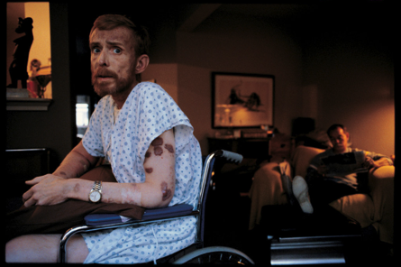
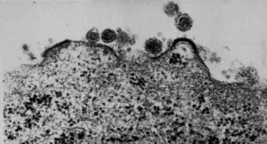
Découverte du VIH-1
1981
  Tableaux cliniques inhabituels chez de jeunes homosexuels américains
    Infections opportunistes avec immunodéficience sévère
      → première description su « SIDA » (AIDS)
1983
  Agent étiologique isolé à l’institut Pasteur
    Virus « LAV » pour Lymphadenopathy Associated Virus
    Prototype de virus du groupe M
Notes:
12

Slide 13
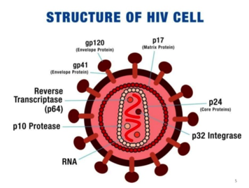
Découverte du VIH-2
1985
  Découvertes de profils sérologiques atypiques (prostituées, Dakar¹)
    Variants ?
1986
  Mise en évidence d’une diversité génétique importante²
  LAV-2
Révision taxonomique
  VIH (HIV) de type 1 ou 2
    VIH-1 : 36 millions de personnes infectées, pandémie
    VIH-2 : 0.5 à 1 million de personnes infectées, épidémie
¹Barin et coll., 1985 – ² Clavel et coll.
Notes:
13

Slide 14
Origine simiene
1989
  Description d’un virus de singe apparenté au VIH-1
    SIV_{cpzGab}
    Chez les chimpanzés « pan troglodytes » du sud du Cameroun
    → Forte suspicion de réservoir simien

Slide 15
Puis découvertes progressives de variants multiples
Années 1990
  Variants plus proches de VIH-1 que VIH-2
  …mais pas assez différents pour être VIH-3
    50 - 73% du génome identique VIH-1
Création des sous-groupes
Groupe M (Majeur)
Groupe O (« Outlier »)
Groupe N (Non-M et non-O !)
Groupe P
…
Notes:
Groupe 0 :
endémique au Cameroun (1% des infections VIH)
diffusion dans les pays frontaliers et historiquement liés (ex. France)
Groupe P
lié à SIV_{gor}

Slide 16
Mais l’Histoire a commencé bien plus tôt
…On continu donc avec les primates non humains…

Slide 17
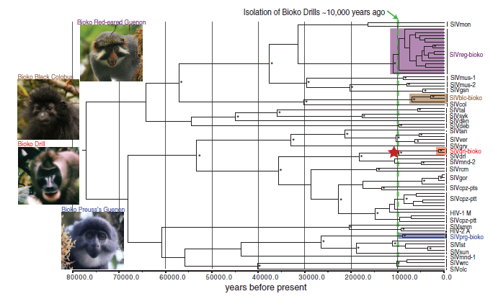
Diversité SIV chez les Primates Non Humains (PNH)
Île de Bioko
Guinée équatoriale
Isolée du continent africain 10 000 – 12 000 ans
Présence de singes porteurs de SIV
(4 des 6 espèces testées; prévalence 22-33%)
Nouvelles « lignées », ancêtres communs avec SIV espèces continent
Worobey et coll., Science, 2010
« Emergence » du SIV actuel > 76 000 ans (32 821-132 780)
Notes:
17
17

Slide 18
Homme ←→ Singe
Comment s’est fait le passage des primates non-humains aux primates humains ?

Slide 19
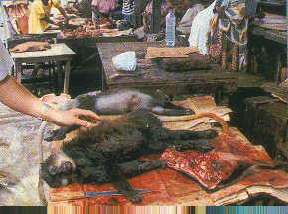
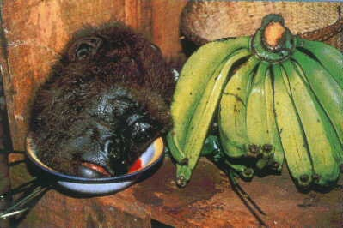
Similarité de l’organisation du génome viral
Lien phylogénétique
Prévalence chez l’hôte naturel
Superposition géographique
Existence de voies potentielles de transmission
  chasse, dépeçage, animaux domestiques
→ arguments en faveur d’une origine simienne
Notes:
19

Slide 20

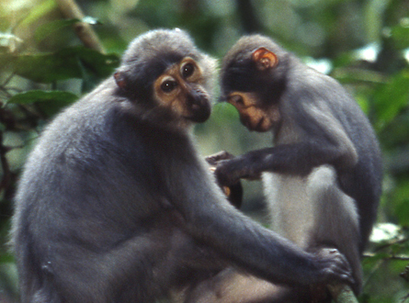
D’un coté, les primates non-humain…
Le VIH-1
  A l’origine
    Chimpanzé
  Géographie
    Grandes forêts du Cameroun
Le VIH-2
  A l’origine
    Singes Mangabeys
  Géographie: Côte d’Ivoire et Sénégal
  9 « passages » SIV→VIH₂ identifiés
Gifford RJ et al. PNAS 2008; 105: 20362-67. Hahn BH et al. Science 2000; 287: 607-14. Keele BF et al. Science 2006; 313: 523-6. Van Heuverswyn F et al. Virology 2007; 368: 155-71.
Notes:
Photo 1: Groupe de chimpanzés Pan troglodytes troglodytes.
Photo 2: Singe mangabey.
20

Slide 21
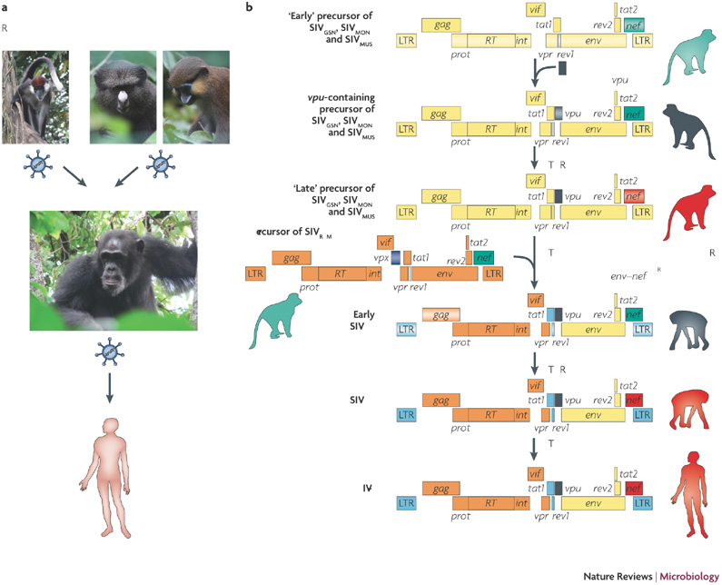
Notes:
a | SIV_{CPZ} arose by recombination of viruses now found in red-capped mangabeys and Cercopithecus monkeys, such as the greater spot-nosed and mustached monkeys, and was subsequently transmitted to humans³⁸. b | A schematic of the acquisition of vpu by a precursor of SIV_{GSN}, SIV_{MUS} and SIV_{MON}, the recombination of this precursor virus with the precursor of SIV_{RCM} in chimpanzees and its subsequent transmission to humans. Hosts infected with viruses that have no vpu and modulate CD3 are indicated in green, hosts that have vpu but are probably able to down-modulate CD3 are indicated in grey and hosts infected with viruses that have vpu and are unable to modulate CD3 are indicated in red. Int, integrase; LTR, long terminal repeat; Rec, recombinase; RT, reverse transcriptase.

Slide 22
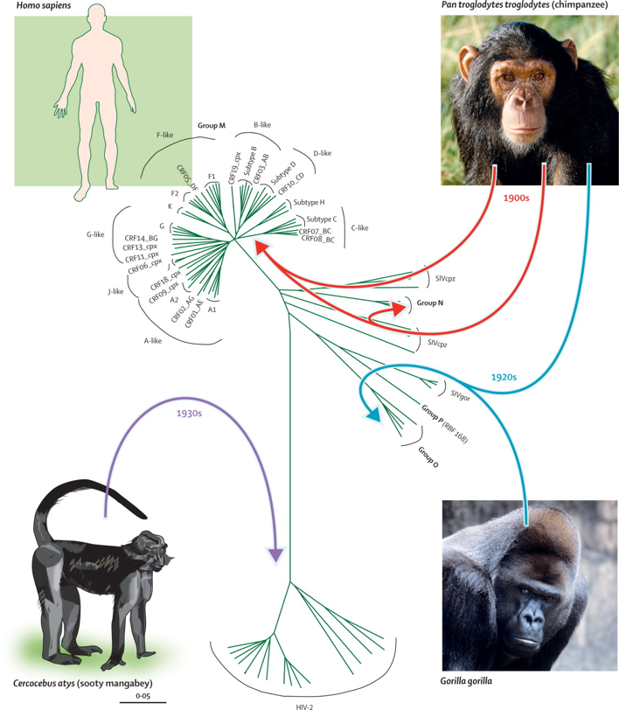

Slide 23
Évolution de l’épidémie
Échanges multiples de SIV avec les Hommes depuis des milliers d’années
  Bonnes conditions de TRANSMISSION du virus
    Cas isolés ?
    Petites épidémies localisées?
Au début du siècle
  Apparition des conditions de DIFFUSION à partir des foyers humains

Slide 24
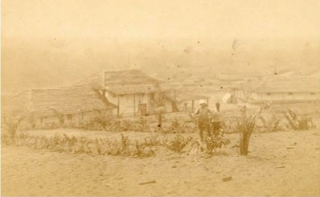
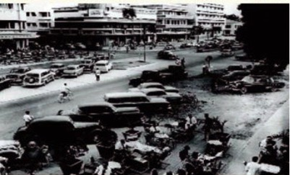
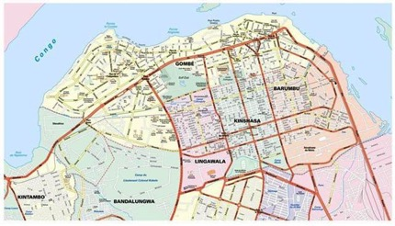
Évolution « sociétale »
100 hab.
100 000 hab.
8 400 000 hab.
1890
1940
2013

Slide 25
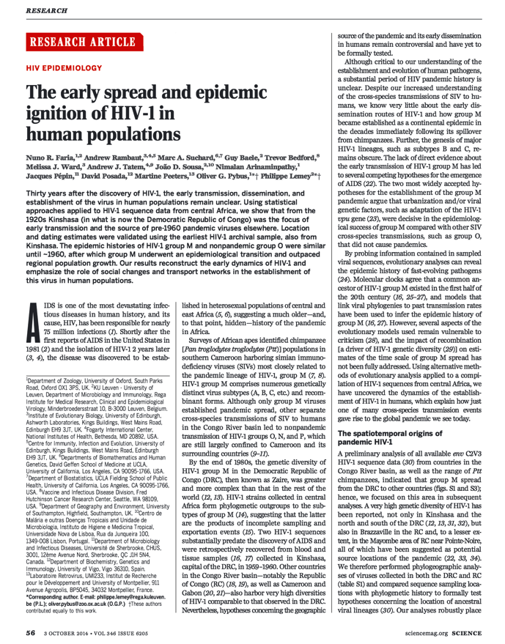

Slide 26
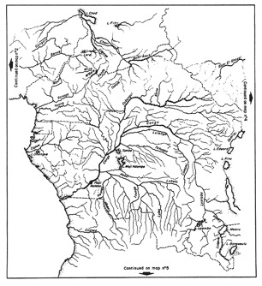
Un voyage en pirogue, puis en train, puis en bateau, puis en avion…
Faria et al. Science 2014 Infographie « le Monde »

Slide 27

Le grand voyage du VIH-1 groupe M
1966
1900
[1884 – 1924]
Notes:
Début du siècle : Cameroun puis Zaïre (cf. article du Monde).
1966 : Haïti via les migrants Haïtiens travaillant au Zaïre
1969 : USA

Slide 28
Le grand voyage du VIH-1 groupe M
1969

Slide 29
Le grand voyage du VIH-1 groupe M
1970

Slide 30
Le grand voyage du VIH-1 groupe M

Slide 31
Le grand voyage du VIH-1 groupe M

Slide 32
Données épidémiologiques ONUSIDA
Année 2014
Publiées le 1er décembre 2015

Slide 33
Adults and children estimated to be living with HIV  2014
Eastern Europe
& Central Asia
1.5 million
[1.3 million – 1.8 million]
North America and Western and Central Europe
2.4 million
[1.5 million – 3.5 million]
Middle East & North Africa
240 000
[150 000 – 320 000]
Caribbean
280 000
[210 000 – 340 000]
Asia and the Pacific
5.0 million
[4.5 million – 5.6 million]
Latin America
1.7 million
[1.4 million – 2.0 million]
Sub-Saharan Africa
25.8 million
[24.0 million – 28.7 million]
Total: 36.9 million [34.3 million – 41.4 million]

Slide 34
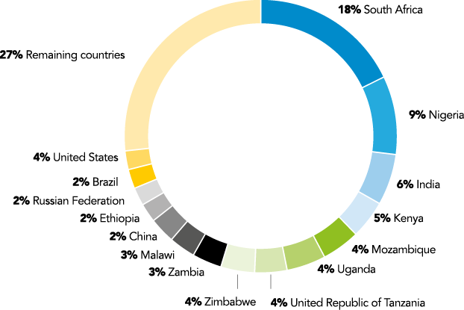
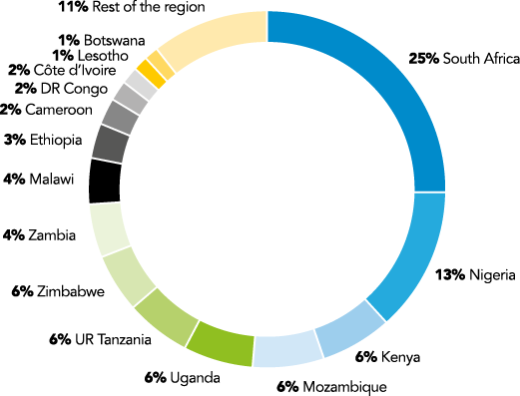

Quinze pays regroupent 75% de la population VIH+ du monde.
Afrique
Données 2013

Slide 35
Estimated number of adults and children
newly infected with HIV  2014
Eastern Europe
& Central Asia
140 000
[110 000 – 160 000]
North America and Western and Central Europe
85 000
[48 000 – 130 000]
Middle East & North Africa
22 000
[13 000 – 33 000]
Caribbean
13 000
[9600 – 17 000]
Asia and the Pacific
340 000
[240 000 – 480 000]
Latin America
87 000
[70 000 – 100 000]
Sub-Saharan Africa
1.4 million
[1.2 million – 1.5 million]
Total: 2.0 million [1.9 million – 2.2 million]

Slide 36
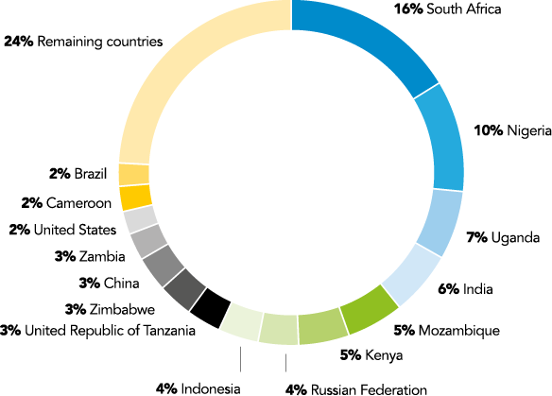
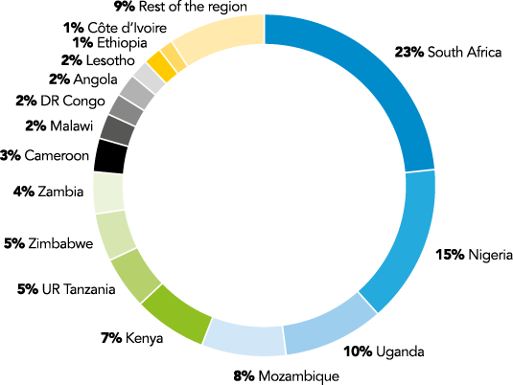
Quinze pays se partagent 75% de l’incidence 2013 (2.1 million)
Afrique
Données 2013

Slide 37
Estimated adult and child deaths from AIDS  2014
Eastern Europe
& Central Asia
62 000
[34 000 – 140 000]
North America and Western and Central Europe
26 000
[11 000 – 86 000]
Middle East & North Africa
12 000
[5300 – 24 000]
Caribbean
8800
[5700 – 13 000]
Asia and the Pacific
240 000
[140 000– 570 000]
Latin America
41 000
[30 000 – 82 000]
Sub-Saharan Africa
790 000
[670 000 – 990 000]
Total: 1.2 million [980 000 – 1.6 million]

Slide 38
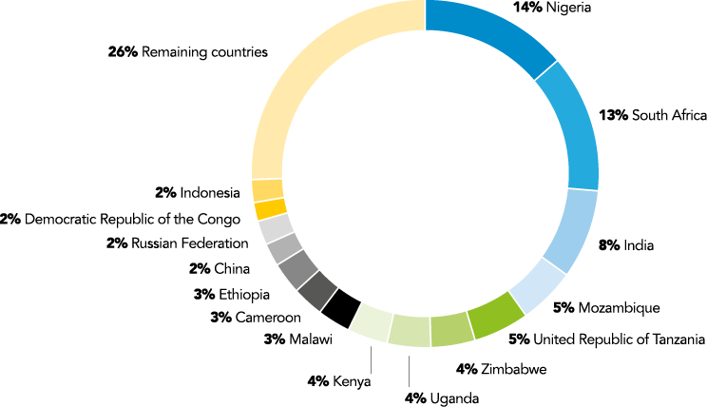
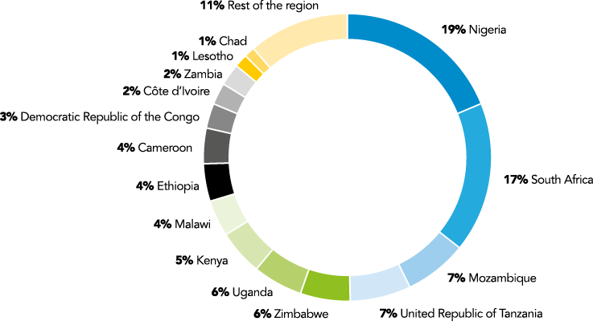
Données 2013

Slide 39
Global summary of the AIDS epidemic  2014
Number of people living with HIV
Total
Adults
Women
Children (<15 years)
Total
Adults
Children (<15 years)
Total
Adults
Children (<15 years)
36.9 million [34.3 million – 41.4 million]
34.3 million [31.8 million – 38.5 million]
17.4 million [16.1 million – 20.0 million]
2.6 million [2.4 million – 2.8 million]
2.0 million [1.9 million – 2.2 million]
1.8 million [1.7 million – 2.0 million]
220 000 [190 000 – 260 000]
1.2 million [980 000 – 1.6 million]
1.0 million [760 000 – 1.8 million]
150 000 [140 000 – 170 000]
People newly infected
with HIV in 2014
AIDS deaths in 2014

Slide 40
5 600 nouvelles infections par jour en 2014
7 000 en 2011, 5 750 en 2013
Dont 66% en Afrique sub-saharienne
Dont 600/j chez des enfants de moins de 15 ans
Dont 5 000/j chez les adultes
  Dont 48% de femmes
  Dont 30% de jeunes de 15-24 ans

Slide 41
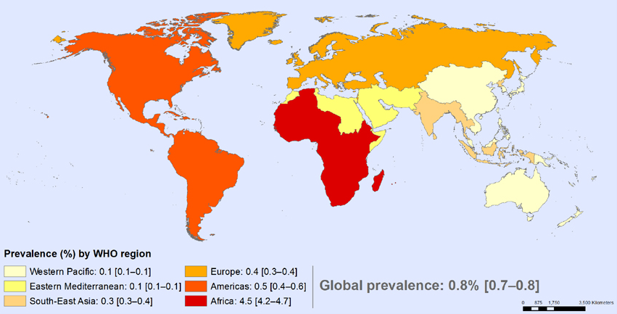
Répartition mondiale de la prévalence du VIH
Vue « macroscopique » des « REGIONS OMS »

Slide 42
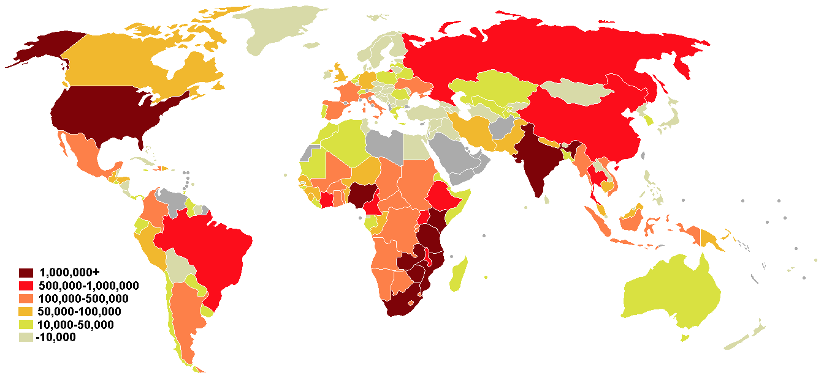
Répartition mondiale de la prévalence du VIH
Vue « Populationnelle »

Slide 43
Répartition mondiale de la prévalence du VIH

Slide 44
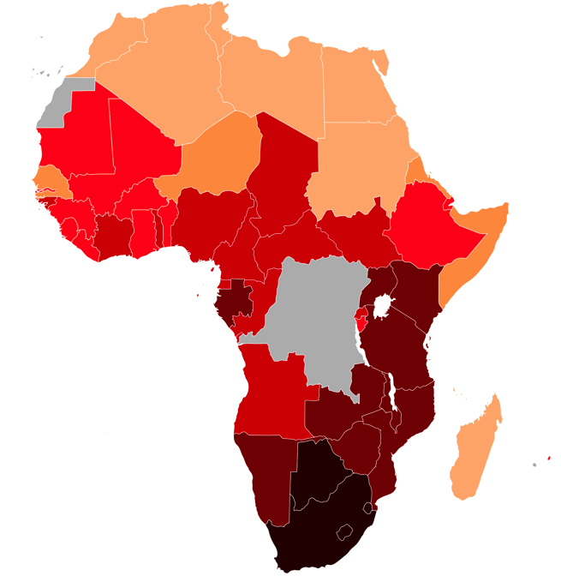
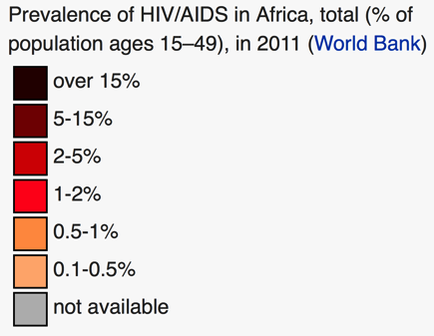
Une répartition très inégale en Afrique…
Kwazulu-Natal : 65% des femmes
venant accoucher en centre de soins
primaires sont séropositives…

Slide 45
Les objectifs OMS en 2012 étaient pour 2015…
Réduire de moitié le taux de transmission du VIH par voie sexuelle d’ici 2015
Réduire de moitié le taux de transmission du VIH parmi les consommateurs de drogues injectables d’ici 2015
Éliminer les infections à VIH chez les enfants et réduire le taux de mortalité maternelle
Assurer un traitement antirétroviral vital à 15 millions de personnes vivant avec le VIH d’ici 2015
Réduire de moitié les décès dus à la tuberculose chez les personnes vivant avec le VIH d’ici 2015
Réduire le déficit mondial de moyens de lutte contre le sida
Éliminer les inégalités fondées sur le sexe ainsi que la maltraitance et la violence sexistes et renforcer la capacité des femmes et des filles à se protéger du VIH
Éliminer la stigmatisation et la discrimination liées au VIH ainsi que les pratiques et les lois punitives
Éliminer les restrictions à l’entrée, au séjour et à la résidence liées au VIH
Renforcer l’intégration du VIH

Slide 46
Evolution épidémique

Slide 47
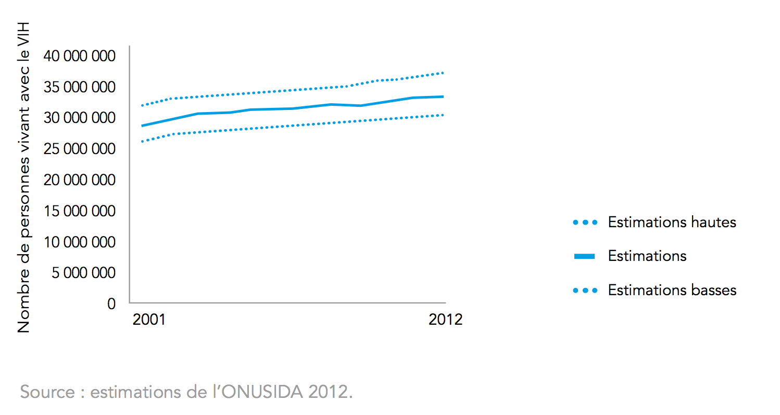
Personnes vivant avec le VIH

Slide 48
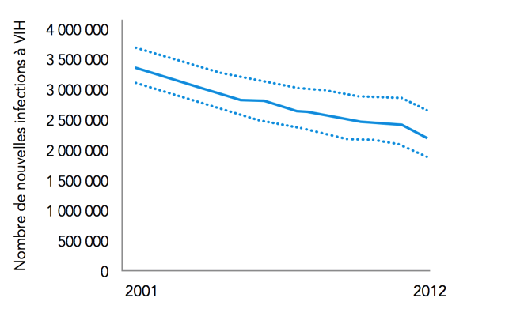
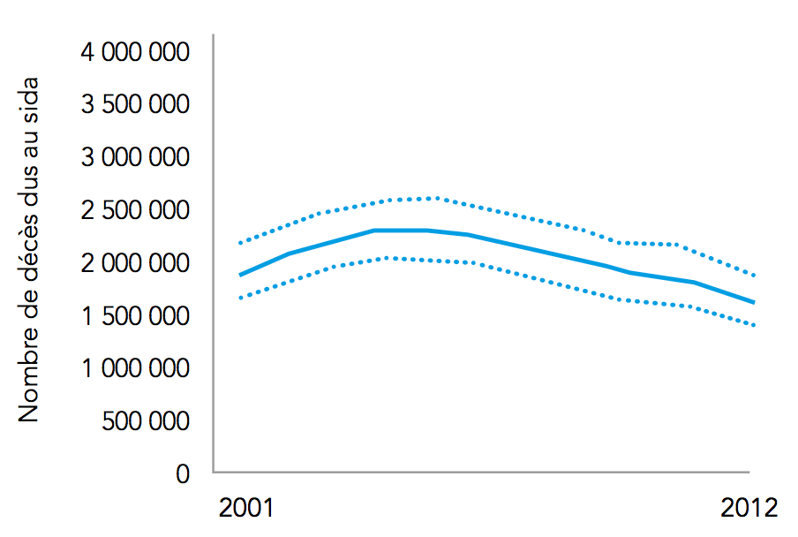
Nouvelles infections et décès liés au SIDA - 2012
Nouvelles infections
Décès
Rapport ONUSIDA 2013

Slide 49
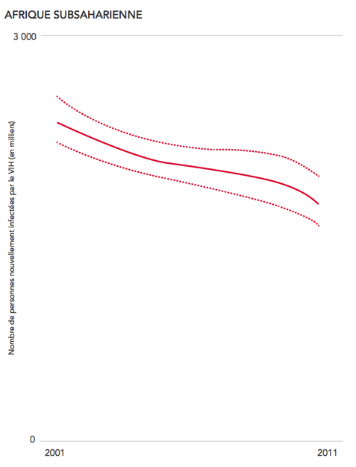
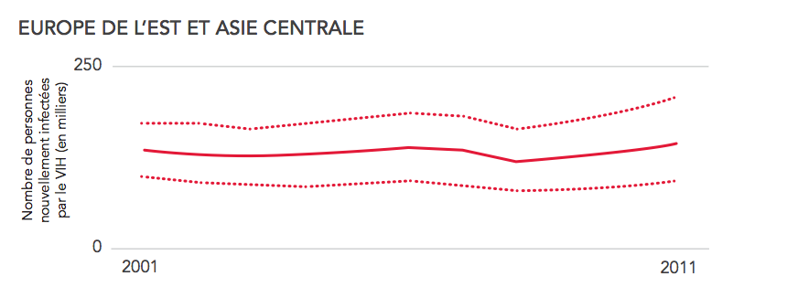
Evolutions de l’incidence Afrique/Asie centrale

Slide 50
Conséquences de l’épidémie

Slide 51
Prévalences estimées du VIH chez les femmes (15-49 ans) consultant dans les maternités
Afrique australe 1998 – 2006
45
40
Botswana
35
Lesotho
30
25
Namibie
Prevalence du VIH (%)
20
Afrique du sud
15
Swaziland
10
5
Zimbabwe
0
1998
1999
2000
2001
2002
2003
2004
2005
2006
Année
Chiffres issus de la surveillance dans différentes maternités sentinelles
Rapport ONUSIDA décembre 2007.

Slide 52
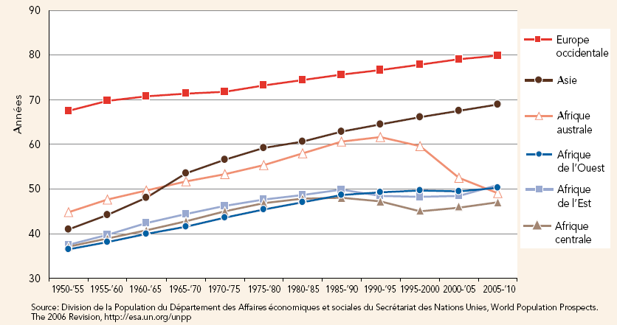
Espérance de vie à la naissance, évolution entre 1950 et 2005
Rapport ONUSIDA décembre 2008. www.unaids.org
.
Notes:
52

Slide 53
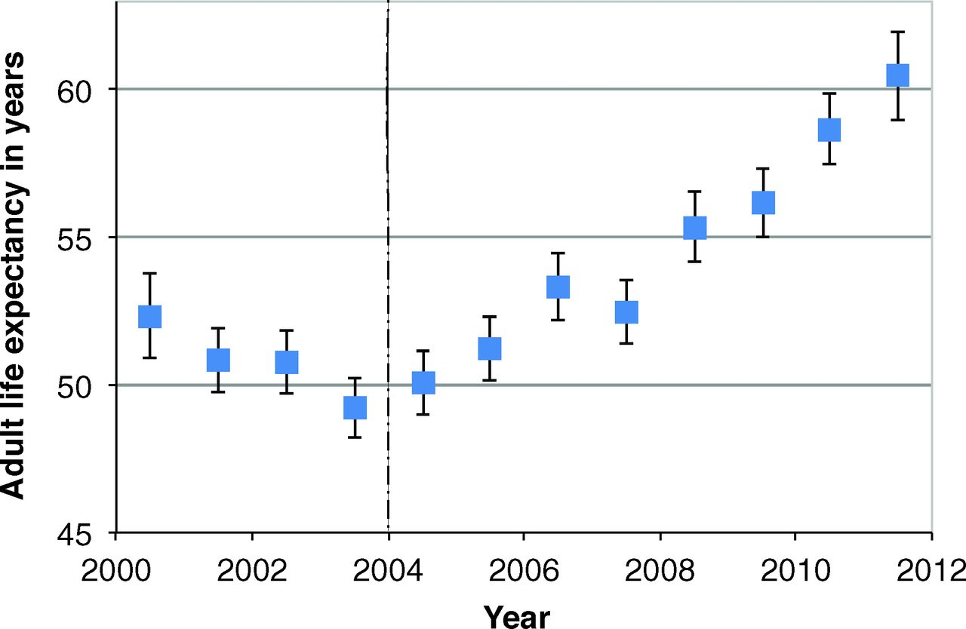

Remontée de l’espérance de vie au Kwazulu Natal.
J Bor et al. Science 2013;339:961-965
Notes:
Remontée de l’espérance de vie depuis l’introduction des ARV au Kwazulu Natal
Adult life expectancy, 2000–2011. Adult life expectancy is the mean age to which a 15-year-old could expect to live if subjected to the full pattern of age-specific mortality rates observed in a population for a given period of time. Annual estimates of adult life expectancy (blue squares) are shown for each year, 2000 to 2011, with 95% CIs. Public-sector provision of ART to adults in this community began in 2004, as indicated by the vertical line.

Slide 54
Projections « Années de vies perdues » du début des années 2000… s’il n’y avait pas eu les antirétroviraux
The impact of HIV/AIDS on rural Housholds… 2002 - FAO

Slide 55
Altération de la force de travail
Pays | Diminution en 2001 | Diminution 2020 en l’absence d’ARV
Namibie | 3 | 26
Botswana | 6.6 | 23,2
Zimbabwe | 9.6 | 22.7
Mozambique | 2.3 | 20
Afrique du Sud | 3.9 | 19.9
Kenya | 3.9 | 16.8
Malawi | 5.8 | 13.8
Ouganda | 12,8 | 13,7
Tanzanie | 5,8 | 12,7
RCA | 6,3 | 12,6
Côte d’Ivoire | 5,6 | 11.4
Cameroun | 2.9 | 10.7
FAO 2001 – « Impact du SIDA, division des populations du secrétariat des Nations Unies »

Slide 56
Une évolution récente plus optimiste

Slide 57
Botswana
1984 : 1er cas diagnostiqué
1987 : 1er plan de lutte contre le VIH (…pas le dernier !)
1995 : Echecs des plans
  Pas de soignants
  Système de santé inexistant
  → Développement d’un réseau communautaire de soins à domicile
1999 : Développement des 1er programmes pilotes PTME
2000 : Modèle mathématique de l’épidémie : 85% des Botswanais âgés de 15 ans mourront du Sida…
2003 : 1er vrai plan de lutte contre le VIH (7% de ceux qui en ont besoin sont sous ARV). Education ciblée VIH dans les écoles
2009 : Grands programmes de prévention, passage à l’échelle pour la circoncision; La couverture du programme PTME : 90%
2010: 80% des séropositifs sont sous traitement
2011 : prévalence 23% contre 28% en 2001
Notes:
1999 : dix ans plus tard, la couverture PTME au Botswana est de 90%

Slide 58
Cambodge
Prévention
  1991 : 1er cas détecté
  1998 : acmé épidémique,
    179 000 cas : Prévalence 3.5% ?
    Centrage de la politique sur la prévention
      100 % préservatif
      Campagne/professionnels du sexe
  2001
    Prévalence entre 1,1 et 2,6 %
  2012
    Prévalence 0,8%
Prise en charge
  2003 : 5% des séropositifs ont accès au traitement
  2009: 20% des séropositifs ont accès au traitement
  En pratique :
  Succès ++ coté prévention
  Prise en charge initialement laissée pour compte…
Harika Ronse in « Santé Internationale, les enjeux de santé au Sud – Presses SciencesPo 2010 ; rapport ONUSIDA 2013

Slide 59
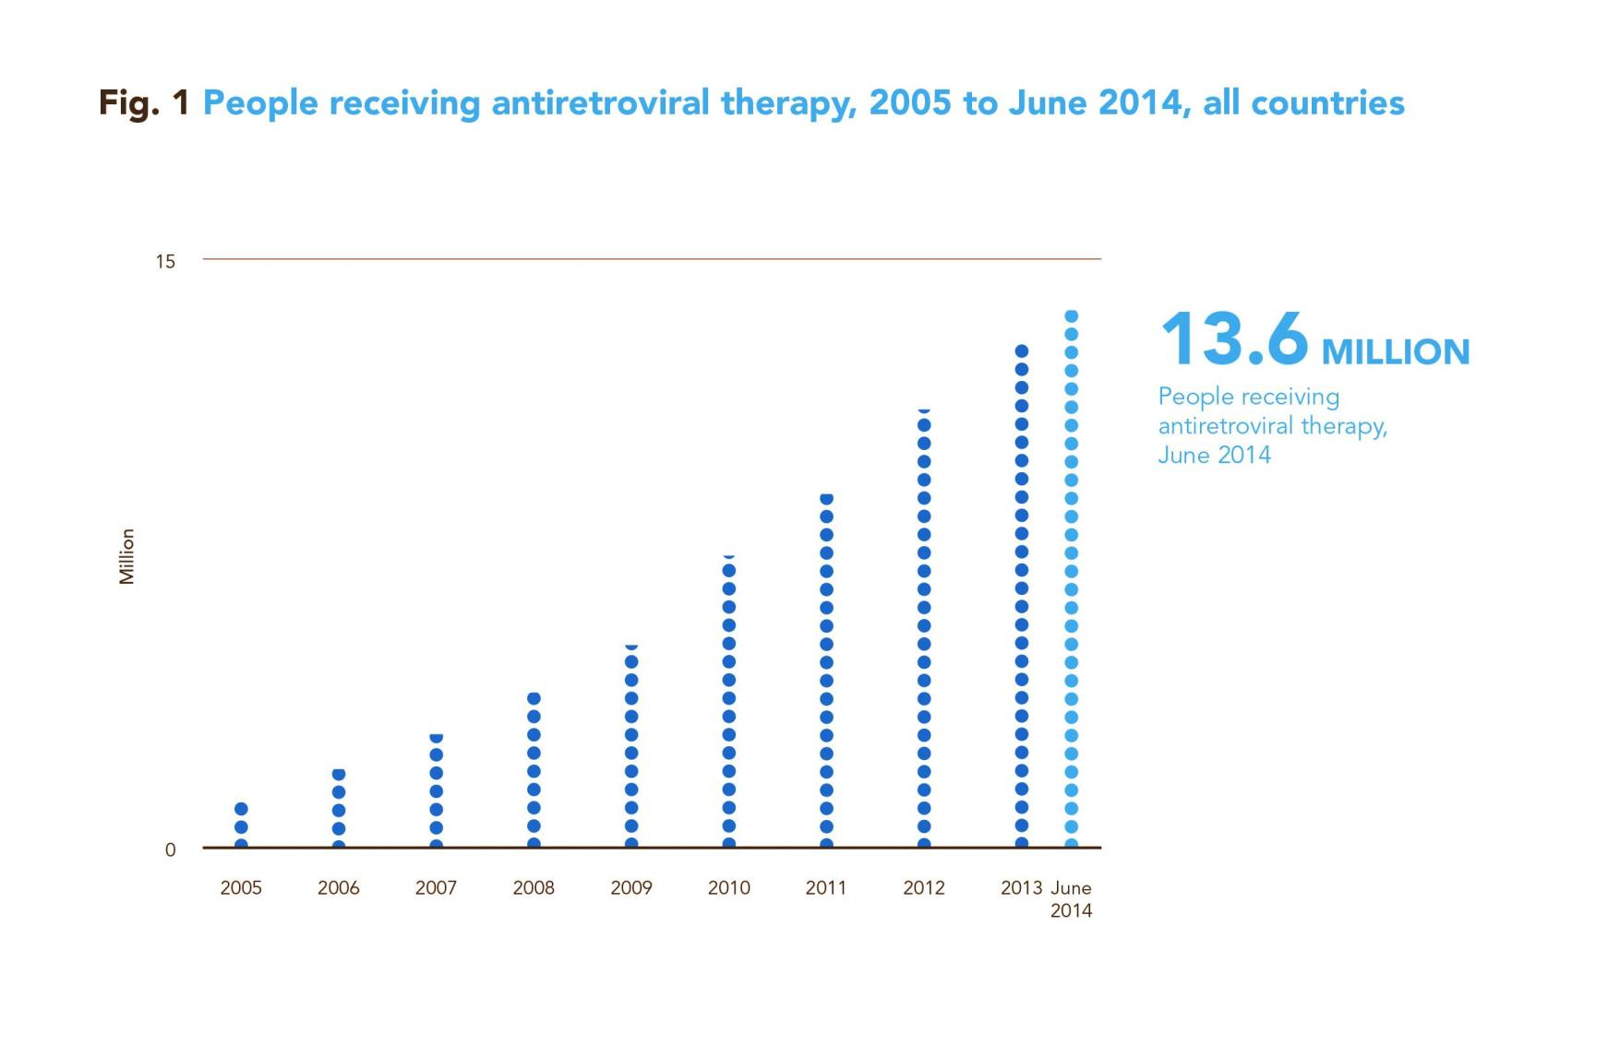

People receiving antiretroviral therapy, 2005 to June 2014, all countries

Slide 60
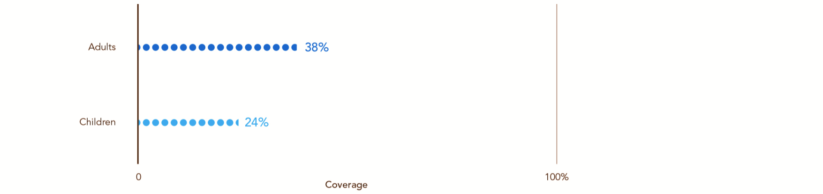
Antiretroviral therapy coverage for adults and children, 2013

Slide 61
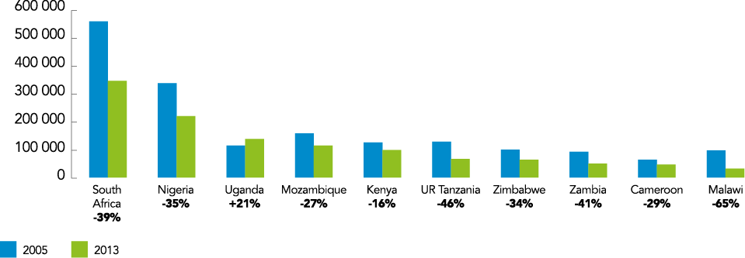

Slide 62
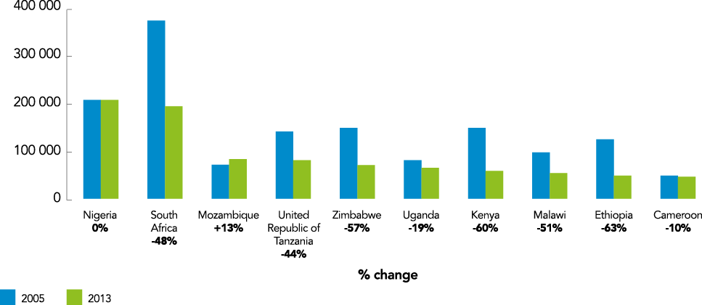

Slide 63
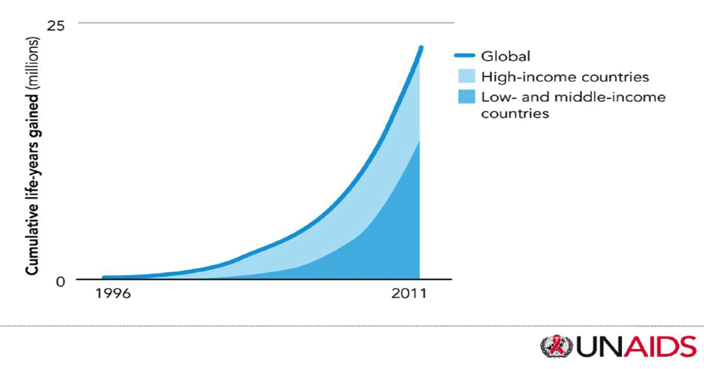
Années de vies gagnées

Slide 64

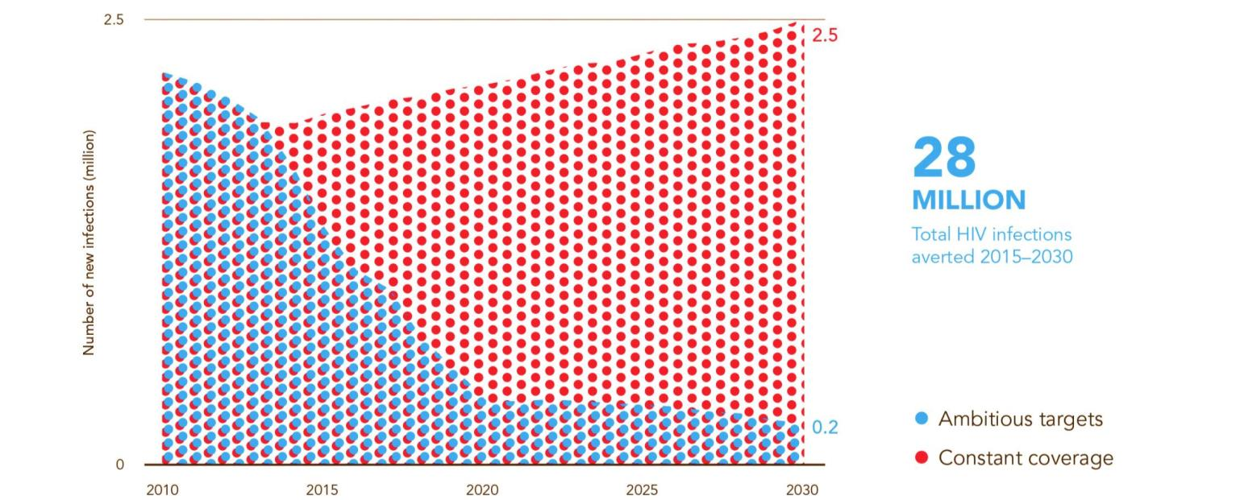
New HIV infections in low- and middle-income countries, 2010–2030, with achievement of ambitious Fast-Track Targets, compared to maintaining 2013 coverage

Slide 65
Effet “statistique” du changement de recommandations entre 2010 et 2013
Total eligible:
14,000,000
28,600,000
37,000,000
37%
*Numbers of people receiving treatment in December 2013 versus
(a) the numbers eligible in December 2012 under the 2010 WHO guidelines;
(b) the numbers eligible in December 2013, under the 2013 WHO guidelines.
18,563,000
63%
58 %
39%
Eligible and receiving treatment
Recommandations 2010*
2013*
2015*
Eligible but not receiving treatment

Slide 66
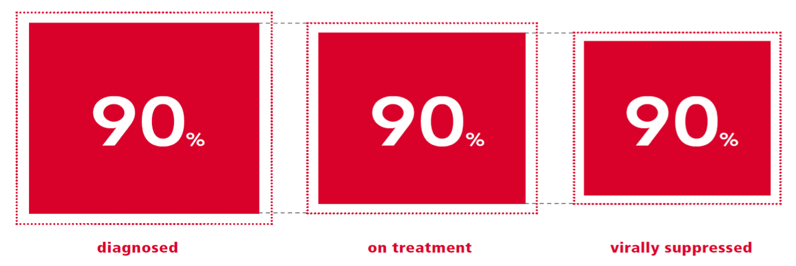
L’objectif thérapeutique
Diagnostiqués traités avec CV indétectable
Source : rapport ONUSIDA FAST TRACK 2014

Slide 67
En France: 150 000 personnes infectées et une cascade de la prise en charge du VIH
2
Estimation du nombre et du pourcentage des personnes VIH+ engagées dans les différentes étapes des soins
Comparaison avec données Etats-Unis (Cohen SM, MMWR 2011,60:1618-23)
n
Cascade en France vs Etats-Unis
Sources pour estimation:
Déclarations de nouvelles séropositivités (INVS)
Données de l’assurance maladie (CNAMTS)
Cohorte hospitalière française (FHDH – ANRS CO4)
Données 2010
100
100
100
France
81
80
Etats-Unis
80
149 900
74
121 100
60
60
111 500
52
41
90 100
40
36
77 400
81 %
92 %
81 %
86 %
28
20
80 %
51 %
88 %
77 %
0
Infectés VIH
Diagnostiqués
En soins
Sous ARV
(> 6 mois)
CV contrôlée
(< 50 c/ml)
Virginie Supervie et al. AIDS 2014
Notes:
La principale différence entre la France et les Etats-Unis est la proportion moindre de personnes diagnostiquées passant en soin.

Slide 68
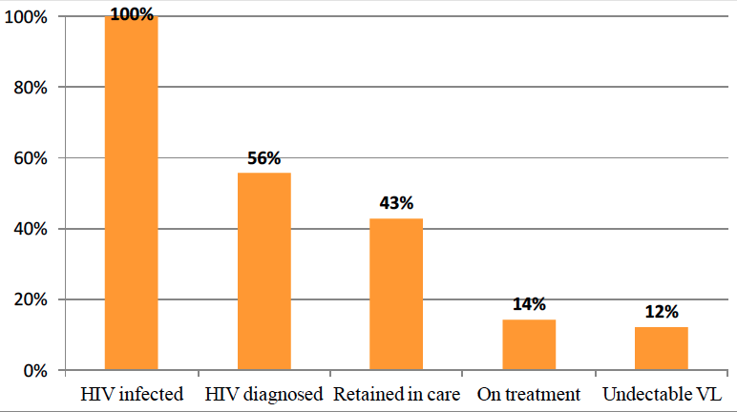
Treatment cascade of adults living with HIV in Russia, 2014
Dr. Natalya Ladnaya and Anastasia Pokrovskaia, Federal Scientific and Methodological Center for Prevention and Control of AIDS, 2014.

Slide 69
Où veut-on aller ?
Source : rapport ONUSIDA FAST TRACK 2014

Slide 70
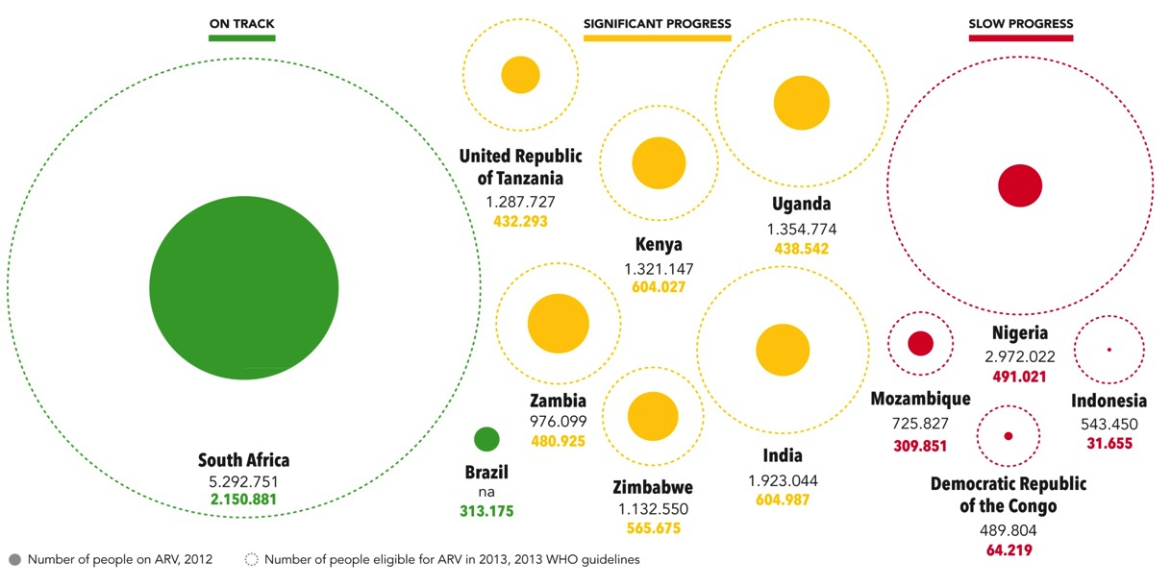
HIV Treatment access gap
Notes:
And if we apply the new guidelines, the gap widens

Slide 71
Il persiste quelques épidémies très actives
Essentiellement en Europe de l’Est et ex-républiques soviétiques

Slide 72
Incidence and Mortality in EECA vs. Globally
-24%
-41%
+ 51%
+ 21%
Source: UNAIDS Gap report, 2014; WHO/ECDC disaggregated data for Europe.

Slide 73
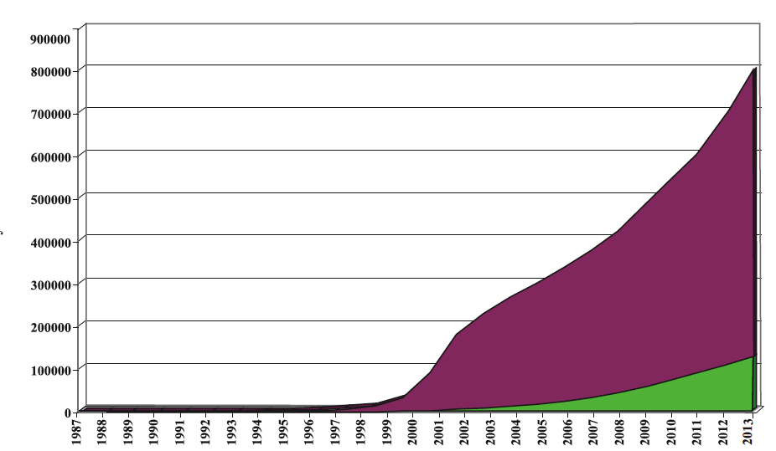
Cumulative HIV cases and deaths among PLHIV in the Russian Federation 1987-2013
Most people in the region living with HIV are in the Russian Federation (population 143.5 million) and Ukraine (population 43 million). The two countries account for about 90% of new HIV infections in Eastern Europe and Central Asia
Reference: Federal Scientific and Methodological Center for Prevention and Control of AIDS. HIV-infection bulletin number 39. Moscow: The Federal Service for Surveillance of Consumer Rights Protection and human well-being; 2014.
Notes:
Purple color is Russian citizens diagnosed with HIV (minus deaths) and green is those who died.

Slide 74


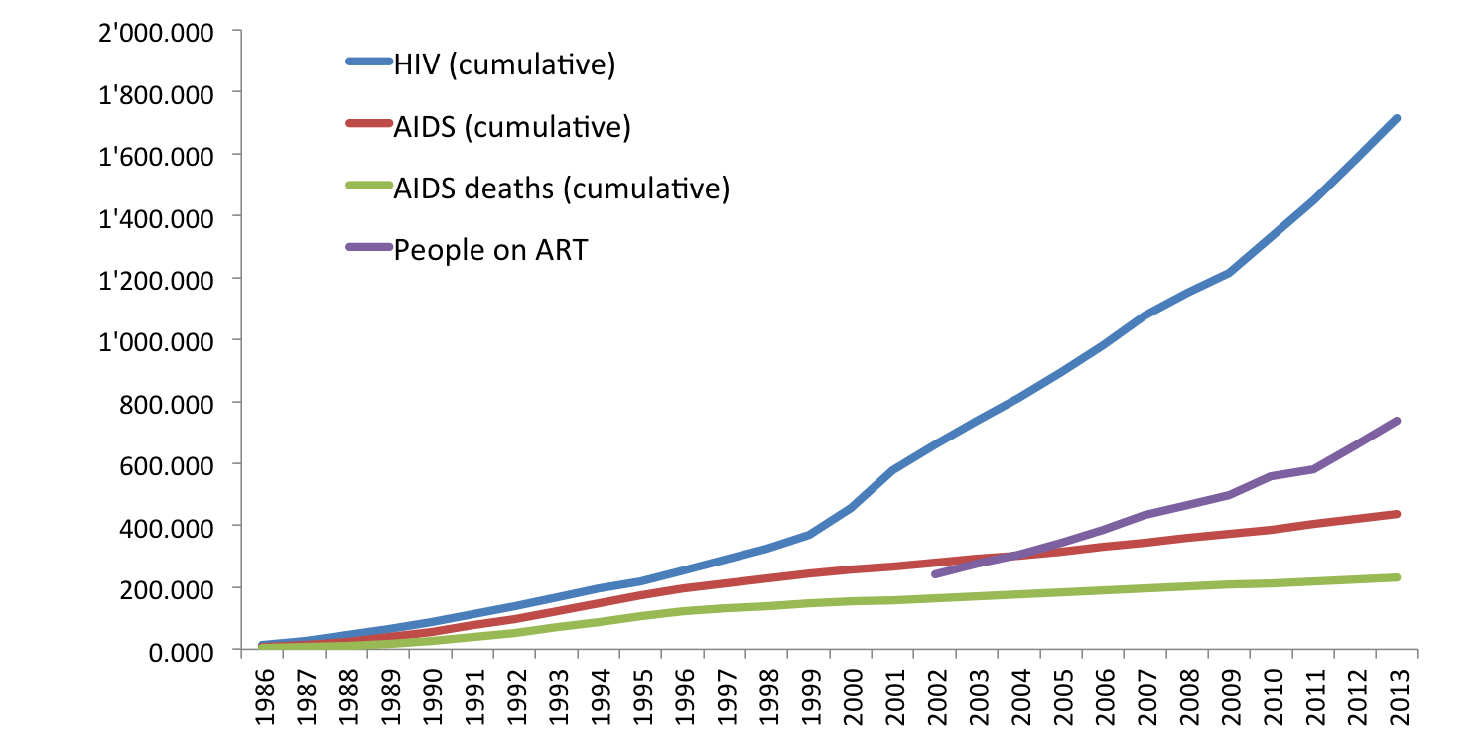
Treatment increasing but slower than the growth of the HIV epidemic
Cases from Turkmenistan and Uzbekistan excluded due to inconsistent reporting during the period; cases from Estonia excluded due to incomplete reporting on transmission mode during the period
Source: ECDC/WHO (2014). HIV/AIDS Surveillance in Europe, 2013

Slide 75
Fin de l’épidémiologie
Des questions… ?

Slide 76
Modes de transmission

Slide 77
Exercice
Classer les risques de transmissions dans l’ordre et donner une estimation du risque:
  Rapport anal réceptif
  Rapport vaginal réceptif
  Rapport anal insertif
  Transfusion
  Transmission mère-enfant
1.4 %
0,8 %
0,11 %
92 %
23-30 %

Slide 78
Transmission sexuelle

Slide 79
Facteurs augmentant le risque de transmission sexuelle
Infectiosité du partenaire
Infection sexuellement transmissible (IST)
  chez la personne exposée et/ou chez la personne séropositive
Absence de circoncision
Absence de traitement
Rapport anal versus vaginal
Notes:
79

Slide 80
Pas de transmission…
Se toucher
S’embrasser
Partage des aliments, de la vaisselle, un verre
Partage des vêtements
Les Moustiques
  25% de « oui » dans la dernière enquête KAPB
…tous les contacts de la vie de tous les jours en dehors des rapports sexuels !

Slide 81
Moment de la transmission du VIH de la mère à l’enfant
36 semaines d’aménorrhée
Mois après la naissance
6 12
Ante Natale
Travail et accouchement
Allaitement
0%
20%
40%
60%
80%
100%
La moitié des infections ont lieu au moment de l’accouchement, et au moins 1/3 au moment de l’allaitement
Notes:
81

Slide 82
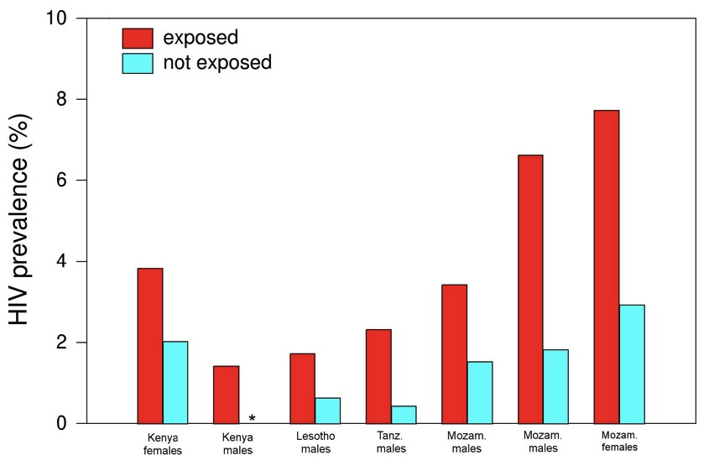
Transmission « non sexuelle »: très peu de données
Brewer D D. Scarification and Male Circumcision Associated with HIV Infection in Mozambican Children and Youth . WebmedCentral EPIDEMIOLOGY 2011;2(9):WMC002206

Slide 83
Stratégies de prévention
Enumérez les stratégies possibles !

Slide 84
Individuellement, quel est le moyen de prévention du VIH le plus efficace en 2015 ?
La circoncision
Le préservatif
Le traitement antirétroviral du partenaire séropositif (TasP)
Le traitement antirétroviral du partenaire séronégatif (PrEP)
Un programme de conseil d’abstinence

Slide 85
Individuellement, quel est le moyen de prévention du VIH le plus efficace en 2015 ?
La circoncision
Le préservatif
Le traitement antirétroviral du partenaire séropositif (TasP)
Le traitement antirétroviral du partenaire séronégatif (PrEP)
Un programme de conseil d’abstinence

Slide 86
Dans l’ordre !
Le traitement antirétroviral du partenaire séropositif (TasP)
Le préservatif
Le traitement antirétroviral du partenaire séronégatif (PrEP)
La circoncision
Un programme de conseil d’abstinence
96 %
90 %
86 %
60 %
0 %

Slide 87
Risque de transmission sexuelle sous traitement efficace
Si la charge virale est inférieure au seuil de détection dans le sang depuis plus de 6 mois.
S’il n’y a pas de lésions génitales ni d’IST associée.
Si le traitement est pris régulièrement.
Le risque est « acceptable »

Slide 88
Quelles sont les stratégies possibles ?
Avant exposition
Education et changement de comportement
Circoncision
Vaccins préventifs
Prophylaxie
pré exposition
(PrEP)

Slide 89
Quelles sont les stratégies possibles ?
Avant exposition
Au moment du risque
Education et changement de comportement
Circoncision
Vaccins préventifs
Prophylaxie
pré exposition
(PrEP)
Préservatifs masculins et féminins
Microbicides
Traitement antiviral (PTME)
Prévention post exposition (PEP)

Slide 90
Quelles sont les stratégies possibles ?
Avant exposition
Au moment du risque
Après infection
Education et changement de comportement
Circoncision
Vaccins préventifs
Prophylaxie
pré exposition
(PrEP)
Préservatifs masculins et féminins
Microbicides
Traitement antiviral (PTME)
Prévention post exposition (PEP)
Education et changement de comportement
Traitement antirétroviral
Vaccins thérapeutiques

Slide 91
Quelles sont les stratégies existantes efficaces ?
Avant exposition
Au moment du risque
Après infection
Education et changement de comportement
Circoncision
Vaccins préventifs
Prophylaxie
pré exposition
(PrEP)
Préservatifs masculins et féminins
Microbicides
Traitement antiviral (PTME)
Prévention post exposition (PEP)
Education thérapeutique et changement de comportement
Traitement antirétroviral
Vaccins thérapeutiques

Slide 92
Prévention avant exposition
Quelles stratégies ?

Slide 93
Éducation et changement de comportement
De très nombreux programmes
Une évaluation limitée des bénéfices

Slide 94
Sexe négocié : effet cumulatif du statut VIH des parents, des violences sexuelles et de la faim
Notes:
Cluver et al (2011) JAIDS
The research that we have today shows that AIDS-affected children experience severe risks.
In South Africa a girl who has healthy parents, enough to eat and is not abused has a 1 percent chance of having transactional sex.
If she has an AIDS-ill parent, is hungry and is abused, she has a 57 percent chance of having transactional sex.
If we ignore care and support for these children, they will become the next key population for HIV infection.

Slide 95
Quelques causes de haute prévalence dans certains pays
Faible perception du risque VIH
Partenariats multiples et concomitants
Persistance de la stigmatisation
Actes sexuels monnayés « transgénérationnels »
Violence conjugale
Manque d’implication des hommes dans les programmes de prévention

Slide 96
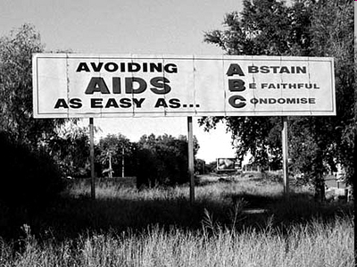
Changement de comportement….
Botswana
“Consensus Statement” publié dans The Lancet en 2004 et signé par plus de 150 experts en Santé publique:
Pour les jeunes, la priorité doit être d’encourager l’abstinence ou de retarder le début de l’activité sexuelle
Pour les adultes, la priorité doit être de promouvoir la fidélité mutuelle entre partenaires non infectés
Pour les personnes à haut risque d’exposition au VIH, la priorité doit être de promouvoir l’utilisation systématique du préservatif
Notes:
96
Qu’en est -il de la prévention des comportements sexuels à risque?
La politique ABC –, (pour Abstinence –, fidélité réciproque – et utilisation systématique des préservatifs ) – telle qu’elle a été organisée –, n’a probablement eu que peu d’effet global sur l’épidémie en Afrique.
Les méthodes dont ABC fait la promotion sont efficaces à l’échelle individuelle, mais
a) Elles n’ont pas été démontrées comme efficientes lors d’essais randomisés et –
b) Il sera donc difficile de démontrer leur efficacité à l’échelle collective.

Slide 97
Le changement de comportement
Fidélité
  Actuellement en Afrique, la majorité des femmes se contaminent dans le cadre du mariage
  Enquête séroprévalence Ouganda
    35% de séro-différence au sein des couples
Abstinence
  Aucun bénéfice des programme éducatifs d’abstinence
    Pas de réduction des IST
    Pas de réduction des grossesses
Education → recul de l’âge des 1^{ers} rapports
Monogamie
  Dans plusieurs société, la polygamie est valorisée
  Dans certaines enquêtes, la polygamie officielle est un facteur protecteur du VIH…

Slide 98

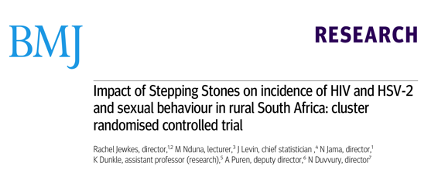
Les programmes d’éducation
Certains programmes d’éducation permettent de réduire les risques
  Education des futurs pères en parallèle du programme PTME pour les femmes : programme au Kenya
    Participation au programme → réduction de la transmission de 50% à un an
    Participation au programme + réalisation antérieure d’un test VIH chez les hommes → réduction de 60%
    Participation au programme → augmentation de survie x 2,5 à un an des enfants non infectés.
  « Stepping stones » en Afrique du Sud : un programme d’éducation pour lutter contre la violence liée au genre
    Impact sur l’acquisition de HSV₂
    Impact sur l’infection VIH ?
Notes:
Male partner HIV-1 testing and antenatal clinical attendance associated with reduced infant HIV-1 acquisition and mortality
Presented by Adam Aluisio (United States).A. Aluisio¹, R. Bosire², G. John-Stewart³, D. Mbori-Ngacha⁴, C. Farquhar⁵¹National Instititues of Health, Fogarty International Center, Bethesda, United States, ²Kenya Institute of Medical Research (KEMRI), Nairobi, Kenya, ³University of Washington, Departments of Medicine, Epidemiology and Global Health, Seattle, United States, ⁴University of Nairobi, Department of Pediatrics, Nairobi, Kenya, ⁵University of Washington, Departments of Medicine and Epidemiology, Seattle, United States
Background: The impact of male partners on infant HIV-1 outcomes and mortality has not been well described. This study determined factors affecting male partners' study attendance and their role in vertical transmission and mortality.
Methods: From 1999 to 2003, HIV-1-infected pregnant women were enrolled and followed with their infants. Women were encouraged to invite male partners for clinical attendance and HIV-1 testing. Mother-infant pairs were seen monthly and infant HIV-1 RNA and DNA PCR were conducted at birth, 1, 3, 6, 9 and 12 months postpartum.
Results: Among 456 women enrolled, partners of 140 (31%) attended the study, 75 (54%) of whom were tested and 42 (56%) of these men were HIV-1-seropositive. Male partner attendance was associated with female serostatus disclosure, partner PMTCT discussion and woman reporting prior partner HIV-1 testing. In multivariate analysis only previous HIV-1 testing remained significantly associated with attendance (AOR=19.6; 95%CI: 9.6-40.0; p=< 0.001). Eighty-two (16%) of 441 infants followed acquired HIV-1 by 12 months of age, with 27 (33%) infected by 48 h postpartum. When adjusting for maternal viral load and breast milk exposure, male partner attendance was associated with an approximately 50% reduction in HIV-1 transmission risk at one year postpartum (AOR=0.48; 95%CI: 0.24-0.95; p=0.04). Women reporting previous male partner HIV-1 testing were also less likely to transmit (AOR=0.32; 95% CI: 0.15-0.67; p=0.002). At one year, controlling for maternal viral load and breast milk exposure, infant HIV-1-free survival was ~60% greater among infants of women whose partners attended (AHR=0.43; 95%CI: 0.29-0.96; p=0.04) or had previously undergone HIV-1 testing (AHR=0.40; 95%CI: 0.20-0.79; p=0.008). Among 374 HIV-1-uninfected infants whose mothers had male partner clinical attendance, survival was 2.5-fold higher than those without (HR=0.38; 95%CI: 0.14- 0.98; p=0.045).
Conclusions: Male partner HIV-1 testing and clinical study attendance were associated with reduced vertical transmission, increased HIV-1-free survival, and reduced mortality for HIV-1-uninfected infants

Slide 99
Une difficulté importante
Comment arriver à mettre en place une prévention efficace si la société valorise et encourage les comportements à risque ?
  Multipartenariat : « J’ai les moyens »
  Sexe négocié : « c’est l’homme qui décide »
  Publicité…
  « Je suis un homme »
    → donc je bois (beaucoup)
    → donc j’analyse moins bien le risque
    → donc j’ai plus de risque de me contaminer (et de contaminer les autres)

Slide 100
Ne pas oublier l’éducation des soignants…

Slide 101
Quelles sont les options stratégiques les plus efficaces pour lutter contre l’usage de drogue IV ?
(N=239 : interviews de soignants Ukrainiens)
Notes:
It would be interesting how it looks among medical staff, particularly MDs

Slide 102
Les microbicides
Pourquoi veut-on développer des microbicides ?

Slide 103
Avantages potentiels des microbicides
C’est enfin la femme qui décide !
Facilité d’utilisation
Utilisation « à la demande »
Mais pour être efficace…
  Pratique, discret et pas cher
  Effet assez prolongé
  Pas irritant !

Slide 104
Etude CAPRISA 004
Phase IIb
Chez des femmes séronégatives
En Afrique du Sud
Gel Vaginal à 1% de tenofovir
Efficacité globale en prévention de l’acquisition du VIH
  Global 39%
  Chez celles qui l’utilisent régulièrement : 54%
Réduction de la transmission d’HSV-2
Karim QA, Karim SS, Frohlich JA, et. al. Effectiveness and Safety of Tenofovir Gel, an Antiretroviral Microbicide, for the Prevention of HIV Infection in Women. Science. 2010;329(5996):1168-74.
Notes:
104

Slide 105
Les traitements avant exposition
« Prep »

Slide 106
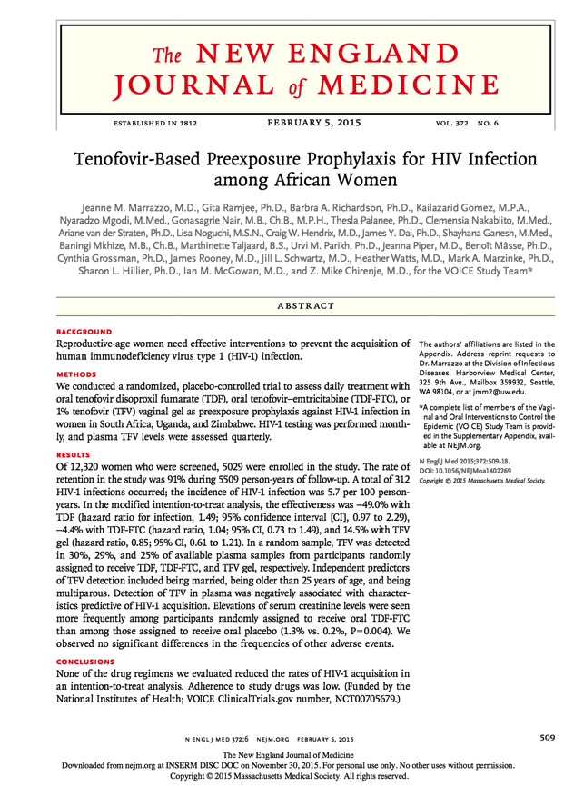

Slide 107
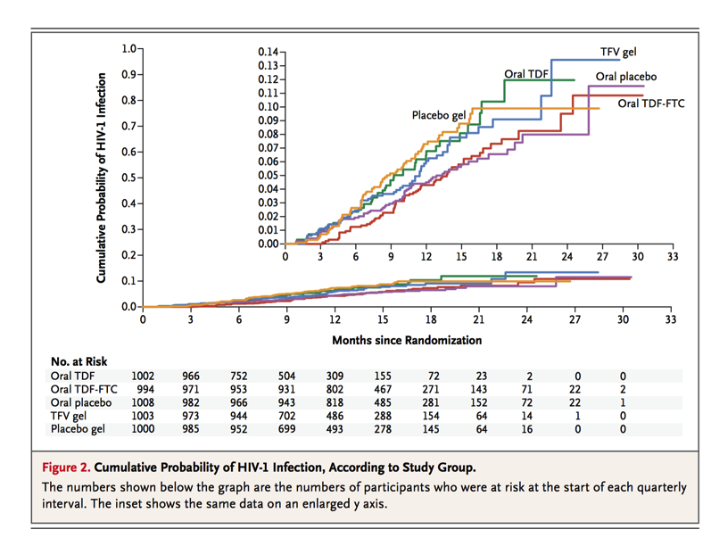
Pas de différences avec le placebo : problème ++++ d’adhésion au traitement

Slide 108
IPREX : Prévention primaire de l’infection VIH par l’association
TDF/FTC
Etude prospective, multicentrique, multinationale de l’effet
d’un traitement continu par FTC/TDF pour la prévention de
l’acquisition de l’infection par le VIH.
      5000 patients screenés, 2500 randomisés
      Suivi prévu : 144 semaines
        Visite toutes les 4 semaines
        Dosages pharmacologiques
        Analyse précise de l’observance
Résultats sur la contamination
      Effet études
        Inclusion =  Protection et  du nombre de partenaires
      Diminution de risque de contamination de 44% à S132
NEJM 2010, 363(27): 2587-99
Notes:
Amérique du Sud, Afrique du Sud, Thaïlande, US

Slide 109
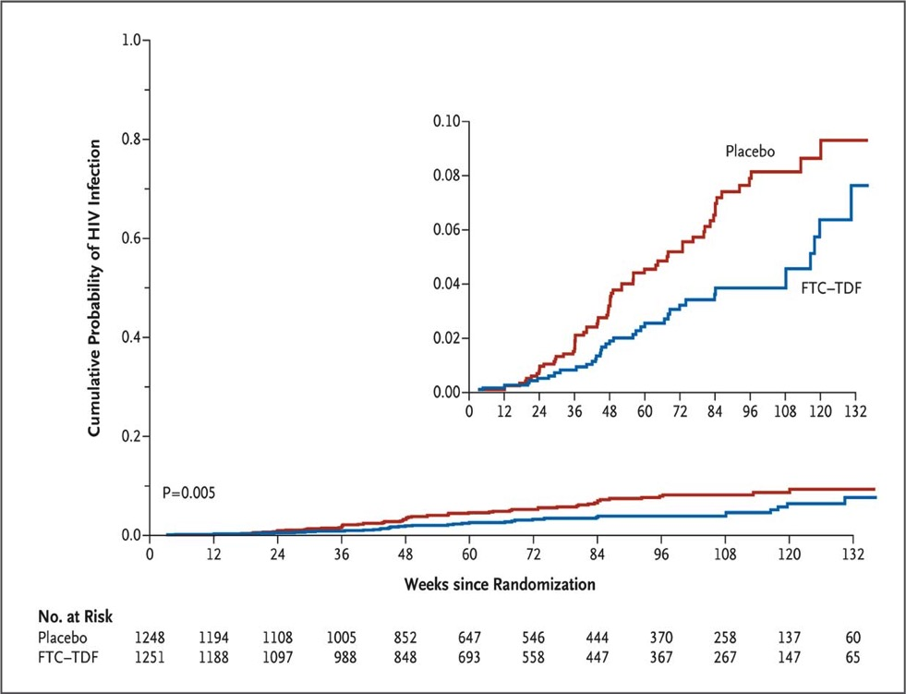
IPREX : probabilité de contamination

Slide 110

IPREX
Analyse en sous groupes

Slide 111


PROUD
IPERGAY

Slide 112
PrEP : deux essais essentiels publiés en 2015
IPERGAY
PROUD
Truvada®
Randomisée
Placebo
France/Québec
PrEP au « coup par coup »
Truvada®
Randomisée
PrEP immédiate versus retardée
UK
PrEP continue
Ça marche très bien !
  - 86% d’infection VIH
  NPT = 18
Ça marche très bien !
  - 86% d’infection VIH
  NPT = 13

Slide 113
Le traitement des IST

Slide 114
L’Aciclovir ne diminue pas le risque de VIH chez les sujets VIH- HSV-2+
Traitement anti-HSV-2 à visée
de prévention du VIH
Temps avant infection à VIH
Femmes VIH- / HSV-2+ hétérosexuelles
1,0
et
0,9
Hommes Homosexuels VIH- / HSV-2+
Survie sans VIH
0,8
Placebo
0,7
Aciclovir
Randomisation
0,6
p = 0,39
Aciclovir
400 mg x2/j
n = 1 637
Placebo x2/j
n = 1 640
0,5
0
3
6
9
12
15
18
Mois
Critère de jugement principal :
acquisition du VIH
Celum, NEJM 2010
Notes:
Plusieurs études ont montré que le fait d'être infecté par HSV-2 :
est associé à une plus grande fréquence de survenue d'ulcérations génitales ;
augmente le risque d'acquisition du VIH, en particulier chez les femmes (probablement en relation avec les ulcérations génitales).
Cet essai confirme les résultats de celui présenté à l'IAS en 2007 (Watson-Jones D, IAS 2007, Abs. MOAC104) : l'administration d'un traitement suppresseur de la réplication du HSV-2 ne diminue pas le risque d'acquisition du VIH.
Si on peut reformuler la critique que le choix de l'aciclovir d'une part (plutôt que du valaciclovir) et de la dose (faible) d'autre part n'étaient pas de nature à optimiser l'efficacité de l'intervention préventive, dans cette étude-ci l'intervention a tout de même permis de diminuer la fréquence des récurrences cliniques (avec ulcérations) d'herpès génital chez les sujets sous aciclovir.
114
Le Meilleur de … CROI 2008
F. Raffi, J. Reynes, B. Hoen, G. Peytavin, B. Masquelier

Slide 115

La circoncision
Des avancées incontestables…
Quelle implantation en place à long terme ?

Slide 116
Quelle est l’effet de la circoncision dans la prévention de l’acquisition du VIH chez l’homme, 24 mois après le geste chirurgical ?
La circoncision augmente le risque de 10%
La circoncision diminue le risque de 10%
La circoncision diminue le risque de 60%
La circoncision diminue le risque de 90%
La circoncision n’a pas d’effet sur la transmission du VIH

Slide 117
Quelle est l’effet de la circoncision dans la prévention de l’acquisition du VIH chez l’homme, 24 mois après le geste chirurgical ?
La circoncision augmente le risque de 10%
La circoncision diminue le risque de 10%
La circoncision diminue le risque de 60%
La circoncision diminue le risque de 90%
La circoncision n’a pas d’effet sur la transmission du VIH

Slide 118
1997-2001: Etude Multisite
Haute prévalence VIH: Zambie (Ndola) Kenya (Kisumu)
Prévalence plus basse: Cameroun (Yaoundé) Bénin (Cotonou)
Comparaison
Enquête transversale à chaque site
Questionnaire
Échantillons biologiques
Cotonou
Yaoundé
Kisumu
Ndola
(Benin)
(Cameroun
)
(Kenya)
(Zambie)
Partenaires sexuels (H – F)
5 – 2
10 – 3
5 – 2
5 – 2
Circoncision
(%)
99
99
29
9
VIH (%) (H – F)
3.9
–
4.0
4.4 – 8.4
21.1
–
31.6
25.4
–
35.1
Résultats: Facteurs clé
A l’échelle communautaire: Circoncision masculine, HSV-2
A l’échelle individuelle: comportement sexuel, Circoncision masculine, HSV-2
Auvert et al. AIDS, 2001
Notes:
118
On a remarqué – dans une étude menée dans plusieurs sites d’ Afrique Sub-Saharienne – que cette hétérogénéité géographique n’était pas expliquée par les différences dans les comportements sexuels –. Même si le comportement sexuel est bien entendu un facteur de risque individuel du VIH.
Au Cameroun par exemple –, le nombre déclaré de partenaires sexuels était quasiment deux fois plus élevé que dans les autres sites – mais la prévalence du VIH était l’une des plus basses,
Cette étude a déterminé que les facteurs explicatifs des différences de prévalence étaient – la circoncision masculine et – l’herpès génital –, qui sont des facteurs de risque à la fois communautaires et individuels.

Slide 119


Exemple d’étude d’observation
Étude écologique (Afrique) (Bongaarts et al., AIDS 1989) :
Taux de circoncision>80%: VIH<6%
Bénin
Sénégal
Cameroun
Kenya
RDC
…
Taux de circoncision<40%: VIH>15%
Zimbabwe
Swaziland
Botswana
Afrique du Sud
Lesotho
Namibie
…
Adultes
(15
-
49
ans
)
séropositifs
20,01%
-
28,0%
10,01%
-
20,0%
5,01%
-
10,0%
< 5,0%
Notes:
119

Slide 120
Faut-il circoncire pour prévenir ?
D’où ça vient ?
  Superposition en Afrique des cartes de faible prévalence du VIH et forte prévalence de la circoncision¹
    Est-ce pour des raisons sociales ?
    Est-ce pour des raisons médicales ?
Comment le savoir ?
  Essais cliniques
1. Carael M, Holmes KK. AIDS 2001; 15 : S1–S4.

Slide 121
Circoncision : synthèse des études randomisées¹
Résultats comparatifs de 3 études randomisées menées en Afrique sur l’impact de la circoncision sur la transmission du VIH de la femme à l’homme
Lieu de l’étude | Orange Farm, Afrique du Sud² | Rakai, Ouganda⁴ | Kisumu, Kenya³
Habitat | Semi-urbain | Rural | Urbain
Taux de circoncision avant intervention | 20% | 16% | 10%
Incidence du VIH | 1,6% | 1,0% | 1,6%
Age | 18-24 ans | 15-49 ans | 18-24 ans
Nombre de sujets randomisés | 3 128 | 4 996 | 2 784
Arrêt prématuré de l’étude | Nov. 2006 | Dec. 2006 | Dec. 2006
Risque relatif de transmission (ITT) | 0,40 | 0,49 | 0,47
Risque relatif de transmission (Per protoc.) | 0,24 | 0,45 | 0,40

Slide 122

D’énormes progrès en peu de temps… très variable d’un pays à l’autre

Slide 123
Le préservatif

Slide 124
Utilisé de façon constante, quelle est l’effet du préservatif sur la transmission hétérosexuelle du VIH
Le préservatif n’a jamais démontré scientifiquement son efficacité
Le préservatif diminue le risque de transmission du VIH de 20-30%
Le préservatif diminue le risque de transmission du VIH de 50-60%
Le préservatif diminue le risque de transmission du VIH de 80-90%
Le préservatif diminue le risque de transmission du VIH de 100%

Slide 125
Utilisé de façon constante, quelle est l’effet du préservatif sur la transmission hétérosexuelle du VIH
Le préservatif n’a jamais démontré scientifiquement son efficacité
Le préservatif diminue le risque de transmission du VIH de 20 - 30%
Le préservatif diminue le risque de transmission du VIH de 50-60%
Le préservatif diminue le risque de transmission du VIH de 80-90%
Le préservatif diminue le risque de transmission du VIH de 100%

Slide 126

Les préservatifs sont-ils efficaces contre l’infection à VIH en Afrique?
40
35
Botswana
30
25
Zimbabwe
Prévalence VIH (%)
Zambie
Afrique du sud
20
15
Tanzanie
Kenya
10
5
Ghana
Cameroun
Uganda
0
Sénégal
Benin
0
2
4
6
8
10
12
Nombre annuel de préservatifs par homme âgés de 15-49
Préservatifs utilisés correctement et systématiquement réduisent le risque de la transmission du VIH de 90-95% (comparé à la non-utilisation) (Pinkerton et al., Social Science and Medicine 1997)
Utilisation non systématique → peu ou pas du tout de réduction du risque
” Il n’y a à ce jour aucun exemples avérés d’épidémies généralisées qui auraient été freinées par des programmes de prévention basés uniquement sur la promotion du préservatif” (Ahmed et al., AIDS 2001 - Hearst and Chen, 2003, 2004)
Notes:
126
126
Tout d’abord – les préservatifs – : Sont efficaces contre l’infection au VIH en Afrique?
Ce graphique montre que les pays – ou l’utilisation déclarée des préservatifs est la plus fréquente – ont des prévalences du VIH parmi les plus élevées.
Quand ils sont utilisés correctement – et systématiquement – les préservatifs peuvent réduire efficacement le risque de la transmission individuel du VIH de 90 à 95% – comparé à la non utilisation –. L’efficience est donc excellente.
Cependant – l’efficacité collective est mauvaise pour différentes raisons telles que le non usage systématique –, une disponibilité insuffisance –, le coût –, la sous estimation du risque d’infection –, ou des normes sociales – religieuses – ou culturelles limitant l’acceptabilité du préservatif.

Slide 127
Multiples causes de non utilisation du préservatif…
Disponibilité insuffisante
Coût
Sous estimation du risque d’infection
Normes sociales, religieuses, culturelles limitant l’acceptabilité du préservatif.
→ Non usage ou non systématique

Slide 128
Usage du préservatif et séroprévalence chez les prostituées de Côte d’Ivoire 1992-1998
100
100
% VIH
Usage régulier de préservatifs
80
80
60
60
40
40
20
20
0
0
1992
1993
1994
1995
1996
1997
1998
Source: Ghys PD et al. (2002) AIDS

Slide 129

Niveau d’information des adolescents concernant l’existence et la disponibilité des préservatifs
Niveau d’information des adolescents concernant l’existence et la disponibilité des préservatifs

Slide 130
Prévention post exposition
Très peu de données !!!

Slide 131
Prévention post exposition
Risque sexuel
  Chez le singe, ça ne marche pas bien !
    La « prévention » ne fonctionne que si l’on agit avant ou juste après l’exposition
      Tout se joue probablement pendant les premières minutes/heures
  Chez l’humain
    Pas beaucoup de données d’efficacité
    « Modèle » de la PTME
Risque sanguin (« professionnel »)
  Ça pourrait être efficace
  Sous réserve de donner la prévention très vite après le risque
    Moins de 4h ?
    Mais probablement moins de quelques minutes…

Slide 132
Prévention de la Transmission Mère-Enfant (PTME)
Prévention in utero, per partum et allaitement

Slide 133
Moment de la transmission du VIH de la mère à l’enfant
36 semaines d’aménorrhée
Mois après la naissance
6 12
Ante Natale
Travail et accouchement
Allaitement
0%
20%
40%
60%
80%
100%
La moitié des infections ont lieu au moment de l’accouchement, et au moins 1/3 au moment de l’allaitement
Notes:
133

Slide 134
Evolution de l’effet du traitement antiviral court chez les femmes allaitantes, transmission évaluée à 6 semaines, en fonction du traitement utilisé

Slide 135


Slide 136
Taux de TME sous multithérapie selon le moment de début de traitement et la charge virale à l’accouchement, 2000-2010
EPF
%
INSERM
CESP 1018
N=2676
ZERO TRANSMISSION !
Effet charge virale
Effet délai de traitement
ART débuté avant conception et CV <50 : TME = 0% [0.0 - 0.1]

Slide 137
Objectif n°1
Un bon programme de prévention pré et per partum, correctement appliqué, peut résulter en un taux de transmission à la naissance égal à ZERO
  Il faut le bon programme
  Il faut dépister et inclure dans le programme
  Il faut en assurer le bon suivi
ONUSIDA : Plan mondial pour éliminer les nouvelles infections à VIH chez les enfants à l’horizon 2020 et maintenir leurs mères en vie

Slide 138
Mais c’est compliqué et lent…

Slide 139


Recommandations OMS Juin 2013
 | Option A | Option B | Option B+
Mère | Traitement ARV: si CD4=< 350 cellules/mm3 Prophylaxie: si CD4>350 cellules/mm3 Antepartum: AZT≥ 14eme SA Intrapartum: NVP md + ZDV + 3TC Postpartum: AZT+3TC pendant 7 jours | Traitement ARV: si CD4=< 350 cellules/mm3 Prophylaxie: si CD4>350 cellules/mm3 ≥ 14eme SA À 1 semaine après l’arrêt de l’allaitement | Traitement ARV
Enfant | Nevirapine Naissance Jusqu’à 1 semaine après l’arret de l’allaitement | Nevirapine Ou AZT (D) - Naissance (A) – 6ème semaine de vie | Nevirapine ou AZT (D) - Naissance (A) – 6ème semaine de vie
Notes:
L’addition de l’Option B+.

Slide 140

Passage de l’option A à l’option B
Exemple de la Côte d’Ivoire
Début de la mise en œuvre des nouvelles directives PTME au sein des structures de santé (Janvier 2013)
Renforcement des capacités des prestataires de soins (Décembre 2012 à Juin 2013)
Directives nationales techniques pour la PTME (Octobre 2012)
Arrêté ministériel sur nouvelles recommandations relatives à l’utilisation des ARV (Mai 2012)
Atelier d’adaptation nationale des recommandations OMS 2010
(Juillet 2010)
Notes:
Keywords:
thermometer, bullet points, referrals, protesting

Slide 141

Et Bing !
En 2013, sorties de nouvelles recommandations OMS !
On recommence tout à zéro ?

Slide 142
Mais il y a un besoin urgent à trouver de nouvelles stratégies de dépistage des femmes enceintes !
1 000 000 femmes enceintes
Non testées pour le VIH
65%
(650,000)
Testées pour le VIH
35%
(350,000)
Prévalence du VIH : 5%
HIV +
(n=32, 500)
HIV+
(n=17,500)
40% de transmission
Non traitées
Traitées
A
B
B+
Infections pédiatriques
(n=13, 000)
Infections pédiatriques
(n=3, 500)
Infections pédiatriques
(n=175)

Slide 143
Avenir
Faut-il envisager de mettre toute femme enceinte définitivement sous traitement : option B+
  → OUI
Mais déjà aujourd’hui :
Il n’est pas acceptable en 2016 qu’une femme accouche sans connaître son statut vis-à-vis du VIH

Slide 144

« Couverture » PTME

Slide 145
Le « traitement - prévention »
Et l’initiation précoce du traitement antiviral

Slide 146
Pensez-vous que le traitement ARV diminue la transmission du VIH ?
Non, il peut y avoir beaucoup de virus dans le sperme ou dans le vagin alors qu’on en trouve pas dans le sang
Oui, s’il n’y a plus de virus circulant dans le sang, il n’y en a plus dans le sperme et dans les sécrétions vaginales et il n’y a plus (ou presque plus) de transmission
Non, si les personnes sont traitées elles se protègent moins et risquent plus de transmettre le VIH

Slide 147
Pensez-vous que le traitement ARV diminue la transmission du VIH ?
Non, il peut y avoir beaucoup de virus dans le sperme ou dans le vagin alors qu’on en trouve pas dans le sang
Oui, s’il n’y a plus de virus circulant dans le sang, il n’y en a plus dans le sperme et dans les sécrétions vaginales et il n’y a plus (ou presque plus) de transmission
Non, si les personnes sont traitées elles se protègent moins et risquent plus de transmettre le VIH

Slide 148
Suivi à 3 ans du comportement sexuel et de la transmission du VIH chez les patients sous ART en Ouganda
928 personnes
  Activité sexuelle
     28% à 41% à M36
  Conduite à risque (no condom)
     22% à 8% à M6
    Puis  8% à 14% à M36
Réduction Risque de transmission estimée: 92%
CROI 2008 Bunnel abst 29
Notes:
Suivi à 3 ans du comportement sexuel et de la transmission du VIH chez les patients sous ART en Ouganda

Slide 149
HPTN 052 : Prévention de l’infection VIH-1 par un traitement antiviral précoce
Etude prospective, multicentrique, internationale (54% Afrique)
    11 000 patients screenés
    1763 couples randomisés
      Traitement précoce : traitement du partenaire VIH + à l’inclusion
        Quels que soient les CD4
      Traitement tardif : traitement après deux mesures < 250 CD4/mm³
Résultats sur la transmission au 21/02/2011 : suivi moyen 1.7 années
    39 transmissions (35/4)
      28 « intracouple »
        Une seule dans le groupe traitement précoce (M3 de l’initiation du TTT du partenaire).
NEJM 2011, 365(6): 493-505

Slide 150

HPTN 052 : Résultats

Slide 151
Traitements ARV et PrEP sont complémentaires
Etudes Partners PrEP et Partners Demonstration Project
Etude Partners PrEP (groupe PCB)
  Incidence pour 100 années-personne
    1,71 ( 0,35 - 5,01) avant ARV
    1,79 (0,37 - 5, 22) dans les 6 premiers mois
    0,00 (0,00 - 2,20) après le 6ème mois
Etude Partners Demonstration Project
  ARV chez le partenaire VIH+
  PrEP chez le partenaire VIH- : TDF/FTC 1/j jusqu’à M6 du J0 ARV du partenaire
    RR de l’incidence de l’infection VIH = 96 % (IC 95 % : 81-99) ; p < 0,0001
    (2 infections observées contre 39 « attendues »
Traitement ARV
PrEP
Stop (M6 ARV)
ARV différé
Traitement ARV
PrEP
Stop (M6 ARV)

Slide 152



Slide 153


Slide 154


Slide 155
En pratique, conseiller un couple sérodifférent qui souhaite un enfant
Traitement de la personne séropositive
  Attendre six mois pour les rapports non protégés…
  ...ou PrEP du partenaire séronégatif pendant les 6 premiers mois
Pour les femmes souhaitant un enfant
  Traitement avant conception si possible
    Puis toute la grossesse
    Puis tout l’allaitement
    Puis tout le temps !

Slide 156
La vaccination contre le VIH

Slide 158
Le pognon
On en revient aux bases…

Slide 159

ARVs: l’effet de la compétition sur les prix
prix /an , USD, pour d4T + 3TC + NVP
Juin 2006 = $132

Slide 160
Impact d’un changement de protocole sur le coût des traitements

Slide 162

Bien investir…
300 000
Fédération de Russie
Nouvelles infections
Brésil
-
1980
1990
2000
2010
Source: ONUSIDA
Notes:
Both countries have per-capita GDP around $13,000
Both countries spend about 0.4% of GDP on the AIDS programme
Both countries have prevalence levels at around 1%
Data could go back much further, but this slide still needs data for 2010 and 2011, which should be forthcoming…

Slide 163
Des moyens de financement en Afrique
US$
US$
1.7
milliards
2.0
Taxe sur les billets d’avion
milliards
US$
Taxe sur la téléphonie mobile
3.9
milliards
75% d’une taxe sur l’alcool
US$
US$
US$
2.4
2.4
3.1
milliards
milliards
milliards
2% des finances publiques ciblées VIH
1% des impôts consacrés à la lutte contre le sida
Contributions des entreprises à haut revenus
Source: Estimates for UNAIDS by Oxford Policy Management, 2012

Slide 164

L’augmentation du niveau de vie d’un pays ne profite pas à tous…
% de réduction de la mortalité infantile, comparaison riches/pauvres
Notes:
Lancet 2014; 384: 2248–55
Leaving no one behind, Kevin Watkins
http://ac.els-cdn.com.gate2.inist.fr/S0140673613624216/1-s2.0-S0140673613624216-main.pdf?_tid=38e93732-8f45-11e4-8ada-00000aacb35f&acdnat=1419848999_caa8fcf241ebd05600ec63cfe5073cfc

Slide 165
En conclusion, révision…
Quelles sont les principales tendances de l’épidémie mondiale de VIH fin 2010
  Incidence ?
  Prévalence ?
Quels sont les impacts mesurables de l’épidémie en Afrique ?
Quels sont les moyens efficaces de prévention de la transmission du VIH en Afrique ?
Quel est l’objectif 2015 en matière de prévention de la transmission mère-enfant ?

Slide 166


Slide 167
Back-up

Slide 168
Rationnel ayant conduit à l’intérêt du traitement antirétroviral prophylactique en cas d’accident professionnel
Risque de transmission global = 0,32%
Étude sur 31 cas-témoins ¹
Etude rétrospective, cas-contrôle, France, UK,USA – Janv 1988-Août 1994
Facteurs de risque d’infection à VIH chez des professionnels de santé exposés | Variation du risque | IC 95%
Blessure profonde | Risque x 16 | 6,1-44,6
Présence de sang sur matériel | Risque x 5 | 1,8-17,7
Sang provenant d’une artère ou d’une veine | Risque x 5 | 1,9-14,8
Patient à un stade évolué | Risque x 6 | 2,2-18,9
Personne ayant reçu de la ZDV | Risque diminue de 80% | 0,1-0,6
1. MMWR du 22 décembre 1995; 44 : 929-33.
Notes:
168

Slide 169
Evolution des types de traitements au cours de la grossesse
Evolution des types de traitements antiviraux chez les femmes traitées pendant la grossesse dans 22 pays prioritaires – Rapport ONUSIDA 2011

Slide 170

Retour

